Slide 1
基础数理统计 (研究生公共课）
肖柳青 教授 博士主讲

Slide 2
主要内容
第 2 章 参数估计（Parametric Estimation）
点估计的基本概念
两种基本的点估计方法
点估计的优良标准（无偏性及有效估计和C-R下界）
最佳点估计（充分统计量）
置信区间估计
贝叶斯估计

Slide 3
*2.5 最佳点估计
充分统计量的概念(Sufficiency)
充分统计量
因子分解定理
Rao-Blackwell定理
充分完备统计量
一致最小方差无偏估计（UMVUE）
指数族分布
单参数指数族分布
多参数指数族分布

Slide 4
回忆上一讲，MSE评价估计量：

Slide 6
充分统计量的概念(Sufficiency) p.37
统计量是对样本的简化，要求：
（1）简化的程度高；
（2) 信息的损失少。
最好的情况是一个统计量能把全部信息都集中起来，也就是说信息无损失，称这样的统计量为充分统计量。

Slide 10
如何判别充分统计量(因子分解定理)

Slide 13
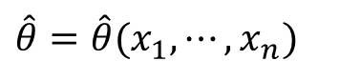
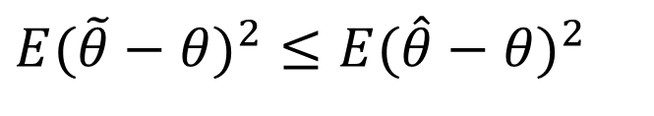
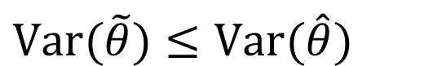
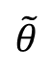
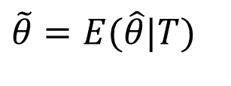
如何改进无偏估计量？
1、（ Rao-Blackwell定理）
p.41
以下定理说明：好的无偏估计都是充分统计量的函数。
定理2 设总体概率函数是 f(x, θ )， x₁, x₂ , …, x_{n}
是其样本，T=T(x₁, x₂ , …, x_{n} )是θ 的充分统计量，则
对θ 的任一无偏估计 ，令 ，
则 也是θ 的无偏估计，且
$$\hat{θ}=\hat{θ}(x_{1},⋯,x_{n})$$
$$\tilde{θ}=E(\hat{θ}|T)$$
$$\tilde{θ}$$
$$\text{Var}(\tilde{θ})≤\text{Var}(\hat{θ})$$
$$E(\tilde{θ}−θ)^{2}≤E(\hat{θ}−θ)^{2}$$

Slide 14
2、Rao-Blackwell定理说明：
如果无偏估计不是充分统计量的函数，则将之对充分统计量求条件期望可以得到一个新的无偏估计，该估计的方差比原来的估计的方差要小，从而降低了无偏估计的方差。
也就是说，一致最小无偏估计一定是充分统计量的函数，否则可以通过充分统计量构造出一个具有更小方差的无偏估计来。
换言之，考虑θ 的估计问题只需要在基于充分统计量的函数中进行即可，该说法对所有的统计推断问题都是正确的，这便是所谓的充分性原则。

Slide 16
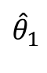
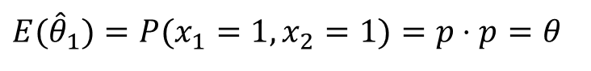
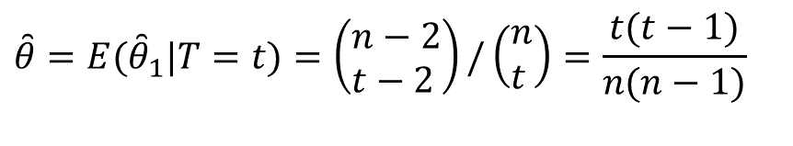
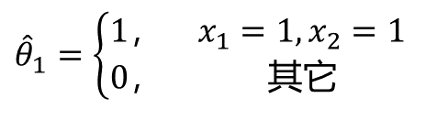
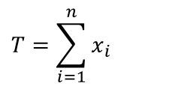
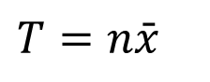
例 2 续 设 x₁, x₂ , …, x_{n} 是来自B(1, p)的样本，则
是p 的充分统计量。为估计θ =p²，可令
由于 ，所以 是θ 的无偏估计。这个只使用了两个观测值的估计并不好.下面我们用Rao-Blackwell定理对之加以改进：求
关于充分统计量 的条件期望，得
$$T=n\bar{x}$$
$${\hat{θ}}_{1}=\left\{\begin{matrix}1， & x_{1}=1,x_{2}=1 \\ 0， & 其它\end{matrix}\right.$$
$$E({\hat{θ}}_{1})=P(x_{1}=1,x_{2}=1)=p⋅p=θ$$
$${\hat{θ}}_{1}$$
$$T=\sum_{i=1}^{n}{x_{i}}$$
$$\overset{̑}{θ}=E({\overset{̑}{θ}}_{1}|T=t)=\left(\begin{aligned}&n−2 \\ &t−2\end{aligned}\right)/\left(\begin{aligned}&n \\ &t\end{aligned}\right)=\frac{t(t−1)}{n(n−1)}$$

Slide 17
*完备统计量（Complete Statistic）
[2]充分完备统计量法(关于UMVUE另一个判断准则)
见书上 p.42 充分无偏估计量是否唯一，通常较麻烦，这涉及到充分统计量T的完备性。

Slide 21
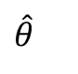
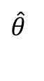
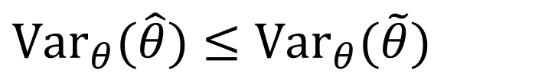
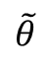
再写一遍：一致最小方差无偏估计
定义2 对参数估计问题，设 是θ 的一个无
偏估计，如果对另外任意一个θ 的无偏估计 ，
在参数空间Θ上都有
则称 是θ 的一致最小方差无偏估计，简记为
UMVUE。 如果UMVUE存在，则它一定是充分统计量的函数。
$$\hat{θ}$$
$$\tilde{θ}$$
$$\text{Va}{\text{r}}_{θ}(\hat{θ})≤\text{Va}{\text{r}}_{θ}(\tilde{θ})$$
$$\hat{θ}$$

Slide 22
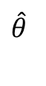
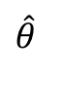
如何寻找可估参数的UMVUE？
对于给定的参数分布族，方法如下：
【1】 Cramer-Rao不等式法；
【2】 充分完备统计量；
（1) 寻找θ 的充分完备统计量T
(2) 寻找θ 的无偏估计
(3) 计算统计量 E( |T)
【3】* 零无偏估计法。
$$\hat{θ}$$
$$\hat{θ}$$

Slide 23
指数族中统计量的完备性 p.42

Slide 24
指数型分布

Slide 25
指数族定义

Slide 29
指数族的自然形式（标准形式）

Slide 31
指数族性质

Slide 33
如何寻找可估参数的UMVUE？
对于给定的参数分布族，方法如下：
【1】 Cramer-Rao不等式法；
【2】 充分完备统计量。
【3】* 零无偏估计法；

Slide 34
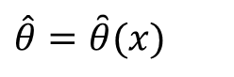
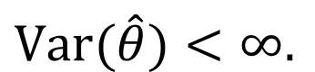
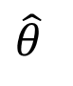
[3]零无偏估计法(关于UMVUE，有如下一个判断准则)
定理 3 设 x=(x₁, x₂ , …, x_{n}) 是来自某总体的一个样本，
是θ 的一个无偏估计，
如果对任意一个满足E(l(x))=0的l(x)，都有
则 是θ 的UMVUE。
$$\text{Var}(\hat{θ})<∞.$$
$$\hat{θ}=\overset{̑}{θ}(x)$$
$$\text{Co}{\text{v}}_{θ}(\hat{θ},\text{l})=0,\begin{matrix} & ∀θ∈Θ (1.2)\end{matrix}$$
$$\hat{θ}$$

Slide 41
有界完全统计量

Slide 52

第6次作业：
孙p.61 习题二
29、30、31、32、33、35.

Slide 53
谢 谢！

